Slide 1
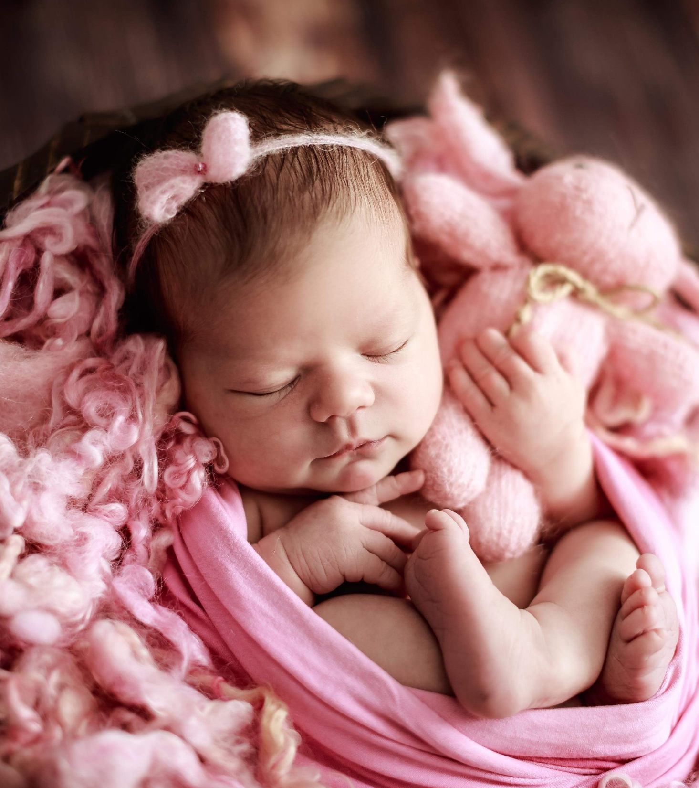
Novorozenec

Slide 2
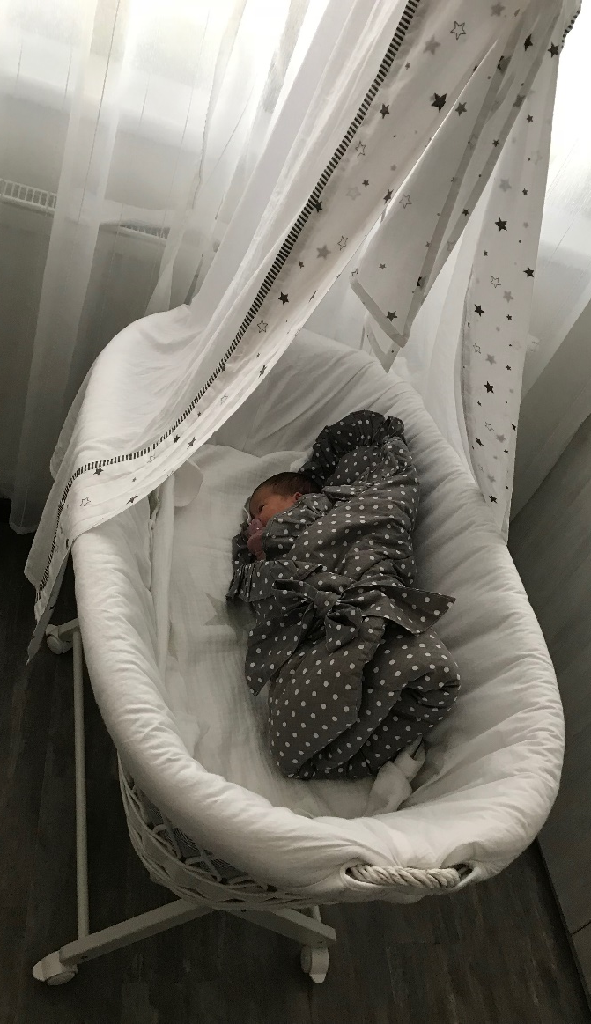
Novorozenec
Období novorozenecké začíná přestřižením pupečníku a trvá do 28. dne
Fyziologický: 3000-4000g, 50 cm, hlavička obvod 32,5 – 36,5 cm, adaptace, dýchání (35 – 50 dechů/min), změny oběhu (foramen ovale, Bot.dut.), tep 120 – 160 tepů, imunita od matky, novorozenecká žloutenka, střevo – smolka, alergie (kojení), reflexy (sací, polykací, hledací…)
Nedonošený ( těhotenství trvalo pouze nebo pod 37.týdnů)
Hypotrofický (normální délka těhotenství, váha- pod 2500g)
Přenošený (nad 41.týdnů)
Rizikový novorozenec s VVV – novorozenec s vrozenou vývojovou vadou, které vznikly jako embryopatie nebo fetopatie za nitroděložního vývoje.

Slide 3
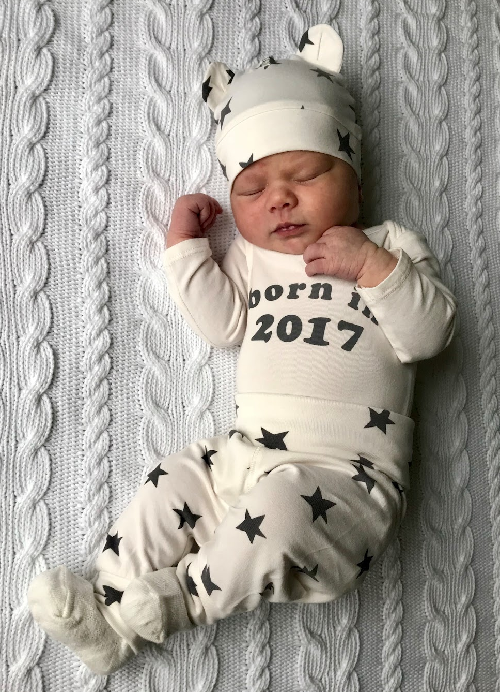
Novorozenec
FUNKČNÍ ZNÁMKY ZRALOSTI
zralost centrální nervové soustavy
dobrá termoregulace
zralost plicních funkcí s pravidelným dýcháním
přítomnost: pátracího, sacího, polykacího, a dalších reflexů
MOTORIKA
zvýšené svalové napětí
ve 3. – 4. týdnu začíná pokládat ručičky vedle hlavičky (zejména ve spánku)
v poloze na bříšku hlavičku neudrží
ručičky i nožičky přitaženy k trupu
pohyby jsou nekoordinované, mimovolní
ručička sevřena v pěst s palečkem uvnitř

Slide 4
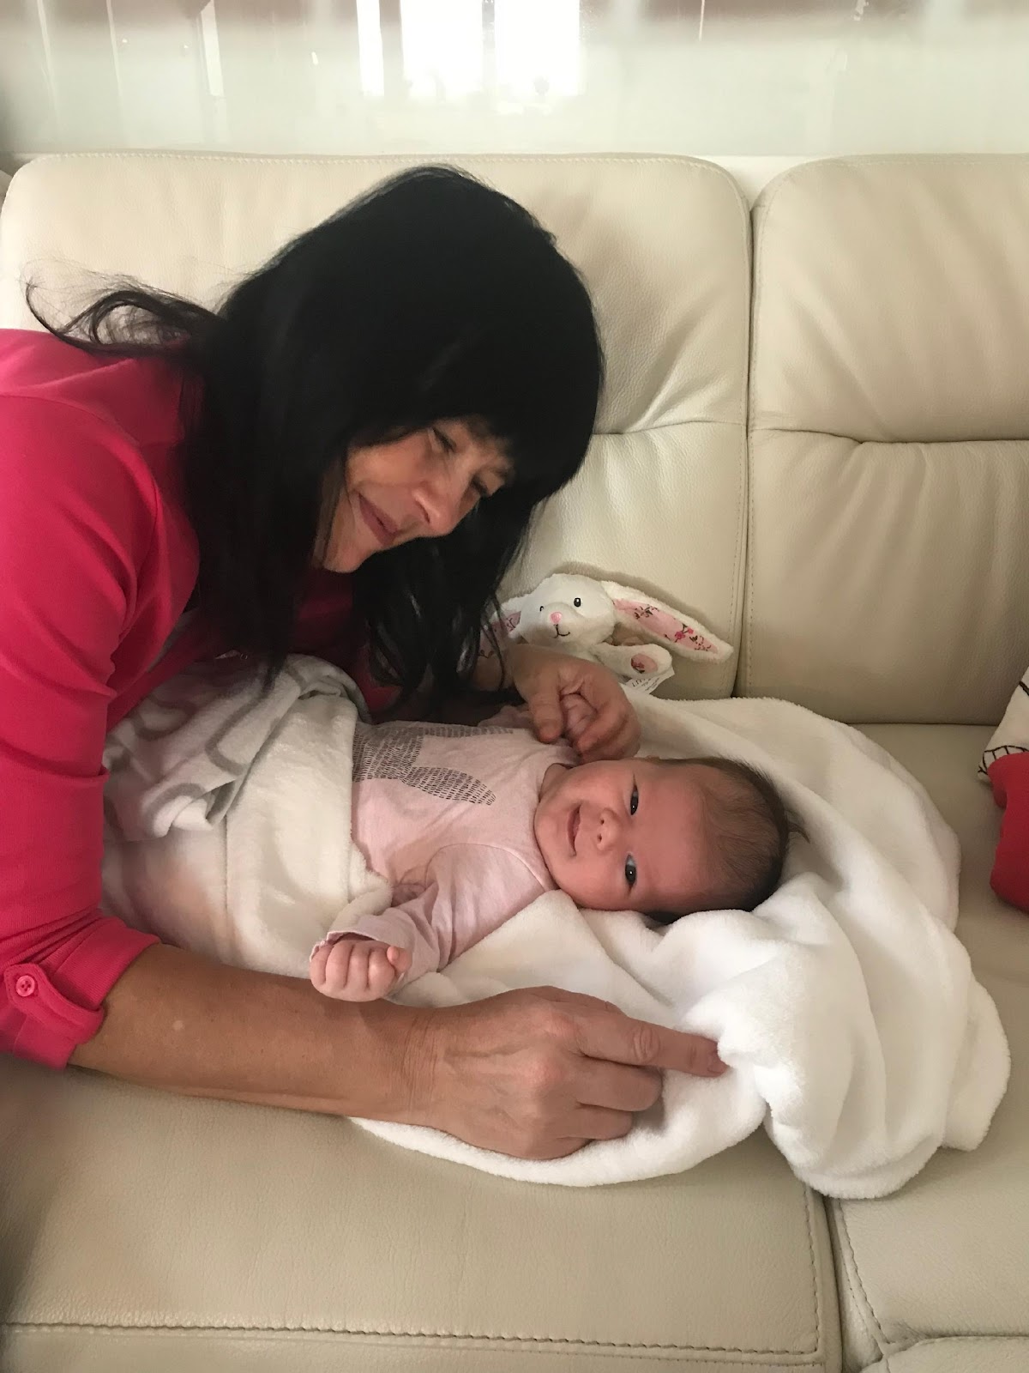
Novorozenec
SENZOMOTORIKA
převládá chuť a hmat nad sluchem a zrakem
reaguje na silné podněty
citlivost na dotek, na tepelné rozdíly
z důvodů nedostatečných termoregulačních schopností (ochrana před prochlazením a přehřátím)
důležitou psychickou potřebou je doteková (taktilní) stimulace
ke konci období se začíná uplatňovat potřeba zrakové a později i sluchové

Slide 5
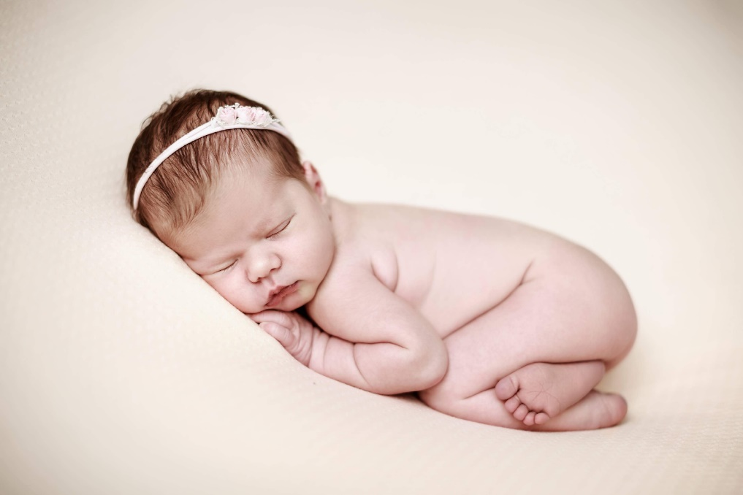
Screeningy
Jsou to vyšetření z malého vzorku kapilární krve novorozence k odhalení některých vzácnějších nemocí, které by při pozdějším rozpoznání mohly způsobit trvalé postižení vývoje dítěte, jeho schopností a dovedností.
Jsou to vyhledávací vyšetření prováděná u všech narozených dětí. V případě pozitivního výsledku je pak dítě vyšetřováno zevrubněji.
Kapilární krev se obvykle odebírá z patičky dítěte. Odhalit se tak dá porucha funkce štítné žlázy, dále onemocnění na podkladě vrozené vady látkové přeměny (fenylketonurie) a nově se zavádí i další vyšetření jako je například porucha hormonů nadledvin (adrenální hyperplazie).
Mezi screeningová vyšetření na porodnici patří také vyšetření oční čočky, pomocí kterého lze vyloučit její vrozený zákal. V posledních letech se rozšířilo i včasné vyšetření ledvin a kyčlí novorozenců ultrazvukem.

Slide 6
Autozomálně recesivní choroby
FENYLKETONURIE
vrozená porucha metabolismu aminokyseliny fenylalaninu, který nemůže být přeměněn na tyrosin, a tudíž se odbourává na jiné produkty = to vede k poškozování CNS a následné mentální zaostalosti
neléčené onemocnění může CNS způsobit těžké defekty
výskyt je asi 1:10000 narozených
matky i s lehčí formou onemocnění musí během těhotenství dietu přísně dodržovat, jinak hrozí poškození vývoje plodu
CYSTICKÁ FIBROSA
postihuje žlázy s vnější sekrecí (pankreas, játra)
v plicích se tvoří vazký hlen, vedoucí k respiračním potížím
sekundární infekce dýchacích cest může vést až k vážnému poškození plic, i smrti, ucpávání žlučovodů zase vede k poruchám trávení
Videa: Česká televize, YouTube

Slide 7
Zdroje
http://lekarske.slovniky.cz/pojem/fetalni-krevni-obeh
Brian Ward, Péče o dítě 0-3 roky, Osvěta 1996
Gisela Sommer, Dětské nemoci,Vašut 2007
Miroslav Matoušek, První rok dítěte, Avicenum Praha 1987
Machová, J. Biologie člověka pro učitele. Praha: Karolinum, 2002
Fotodokumentace využita z vlastních zdrojů vyučujícího

Slide 8
Žloutenka novorozeneckého věku
FYZIOLOGICKÁ ŽLOUTENKA
Příčinou je hromadění žlutého barviva - bilirubinu, který vzniká rozpadem starých červených krvinek.
Játra novorozenců nejsou ještě plně funkční, a proto nestačí žluté barvivo odbourávat.
U dříve narozených dětí je proto i žluté zabarvení intenzivnější a přetrvává déle.
U plně kojených dětí může žluté zabarvení přetrvávat několik týdnů, příčinou je vysoká koncentrace mateřských hormonů v mléce - proto také při přerušení kojení se situace zlepší.

Slide 9
Kojení
výlučně do 6.měsíce, pokračovat do 2 let
1) mlezivo (kolostrum) – 1.týden, malý objem, vysoká hustota (ledviny), 1. imunizace, látky s antibakt. a antivir.účinkem
2) přechodné – 2.týden
3) zralé – od 3.týdne
Tyto druhy mléka se liší poměrem bílkovin, tuků, sacharidů a solí, odpovídají svým složením speciálním potřebám dítěte při růstu
lepší vstřebávání než z umělé výživy
Výhody:
výživa dítěte
zdraví dítěte
zdraví matky
psychologické, sociální, ekonomické, ekologické

Slide 10
Vývoj kostry
Osifikace-kostra ve značné míře zkostnatělá, kosti velmi pružné) nezkostnatělé kloubní hlavice dlouhých kostí a některé krátké kosti
Vývoj lebky-není celá zkostnatělá-lupínek zadní a přední—v místě kde se stýká šev šípový s věncovým. Tvar kosočtverce 3,5x3,5 cm
Kyčelní kloub: screening (novorozenec, 6.týden, 3-4.měsíc), ultrazvuk
video – vady dětských nohou
Vývoj páteře: páteř novorozence má jediný oblouk dvojesovité prohnutí se tvoří postupně 3.měsíc – zvedání hlavičky (krk -lordóza), 6.měsíc – sedání (hrudník – kyfóza), 12.měsíc – stoupání (bedra – lordóza)
Zuby: první zuby se prořezávají v 5.-9.měsíci, základy 2.měsíc prenatálního období

Slide 11
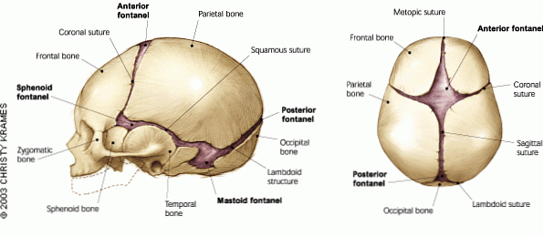
Lebka novorozence
Zdroj obrázku: https://cs.shinkotoni-central-blog.com/articles/informasi-kesehatan/ubun-ubun-bayi-masih-lunak-dan-berdenyut-normal-apa-tidak.html

Slide 12
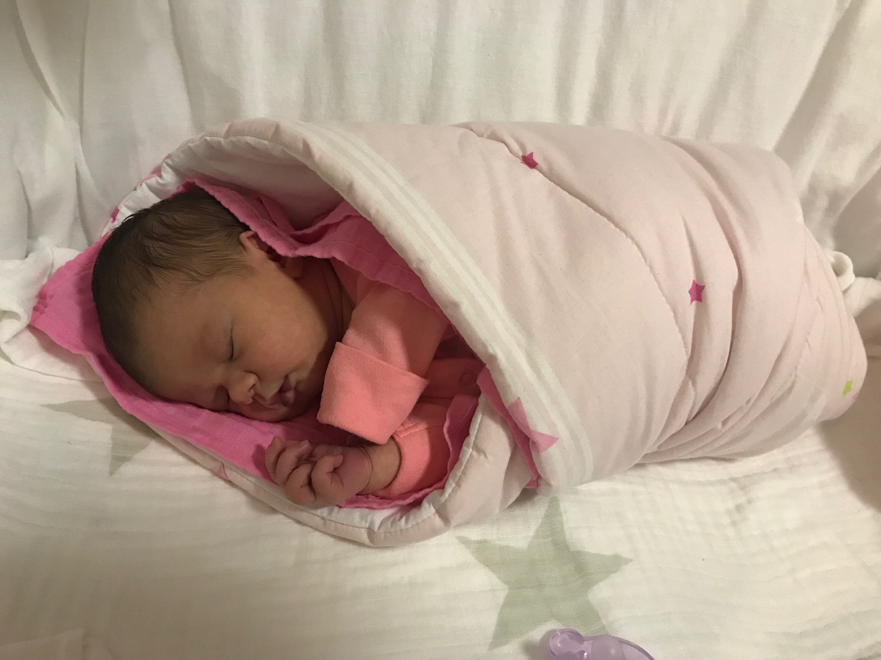
Děkuji za pozornost

